Slide 1
Пилотный проект по здоровьесбережению в лицее № 33: участники, этапы реализации, организация мониторинга

Slide 2
Нормативно-правовая база пилотного проекта
28 декабря 2010 г.
Приказ Министерства Образования и науки РФ №2106 «Об утверждении федеральных требований к образовательным учреждениям в части охраны здоровья обучающихся, воспитанников»
01 июня 2012г
Указ Президента Российской Федерации №716 «О национальной стратегии действий в интересах детей на 2012-2017 годы»
18 марта 2013г
Приказ министерством общего и профессионального образования Ростовской области №173 «Об утверждении перечня образовательных учреждений Ростовской области, участников областного пилотного проекта по здоровьесбережению»

Slide 3
Основная цель проекта:
Модернизация образовательной системы школ, вошедших в Региональную сеть здоровьесберегающих образовательных учреждений Ростовской области. Тиражирование созданной здоровьесберегающей образовательной модели и дальнейшая модернизация образовательный учреждений всей региональной образовательной системы.

Slide 4
Этапы проекта
Организационный (2012)
Аналитический
(2013-2014)
Заключительный
(2015-2016)

Slide 5
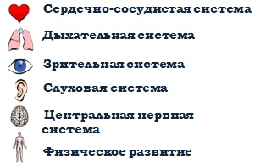
Аппаратно-программный комплекс «АРМИС» предназначен для доврачебных обследований основных систем организма человека и автоматической оценки их состояния с учетом региональных половозрастных норм.
В рамках мониторинга здоровья учащихся обследуются:

Slide 6
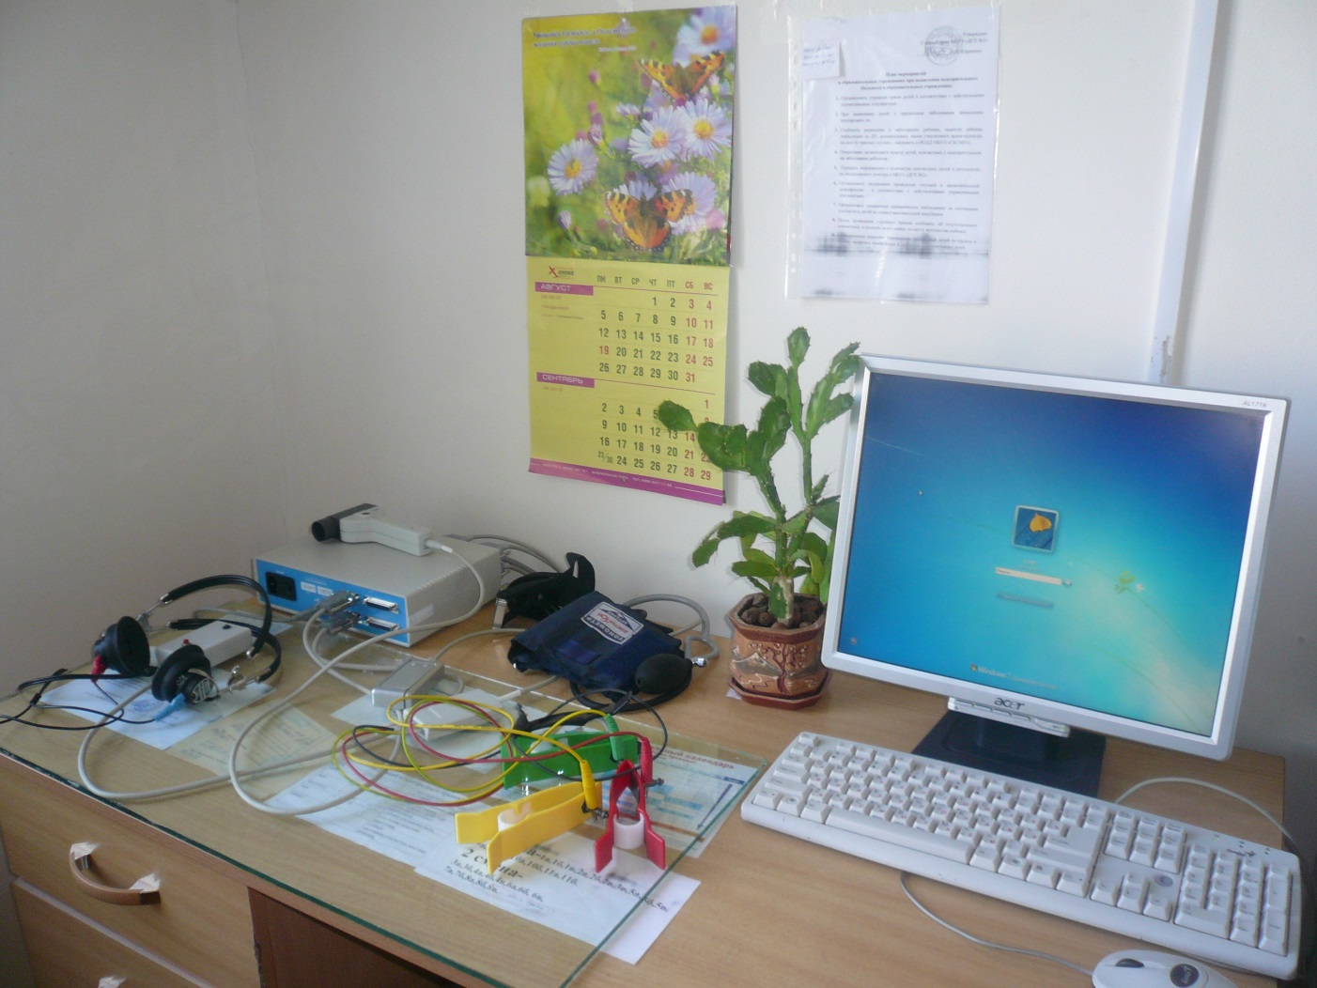
АПК «Армис»

Slide 7
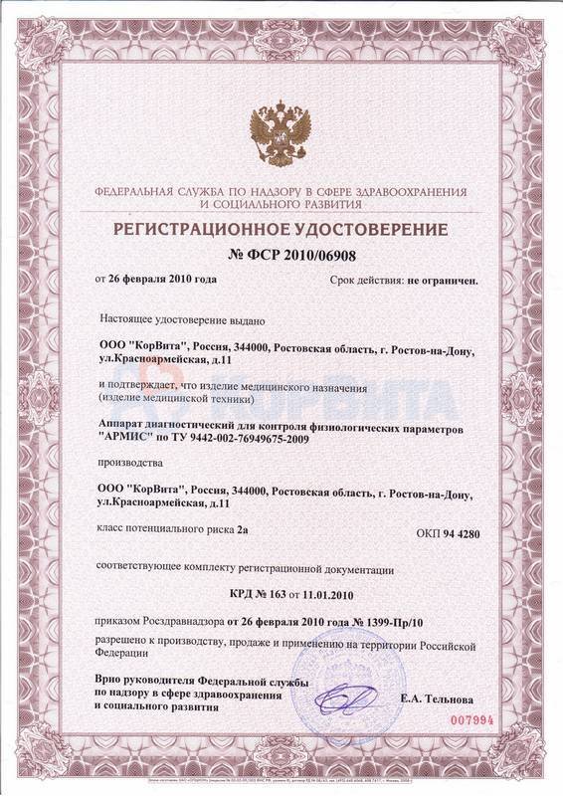

Slide 8
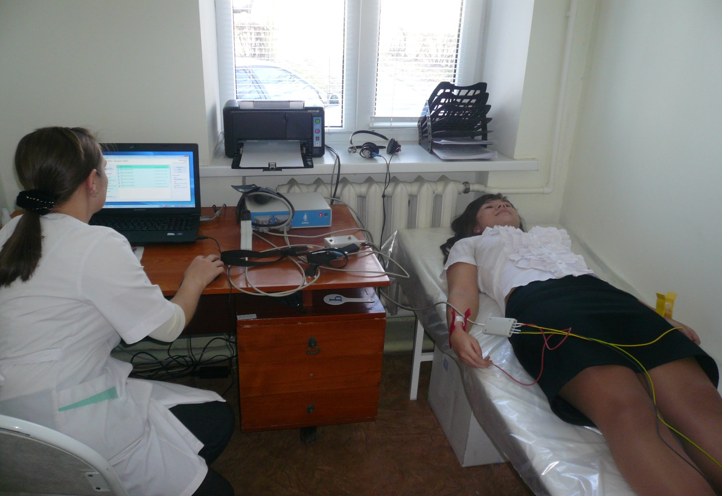
Возможности АПК «АРМИС»
осуществление доврачебной
диагностики
состояния
сердечно-
сосудистой
системы

Slide 9
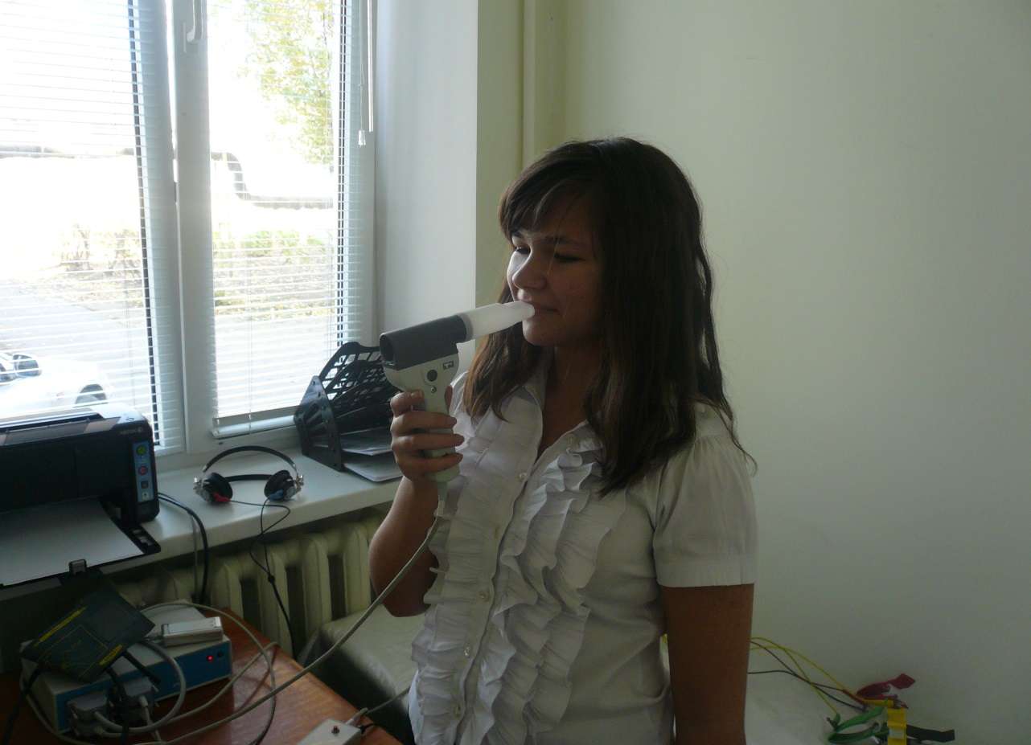
Возможности АПК «АРМИС»
осуществление
доврачебной
диагностики
состояния
дыхательной
системы

Slide 10


Возможности АПК «АРМИС»
осуществление
доврачебной
диагностики
состояния
зрительной
системы

Slide 11
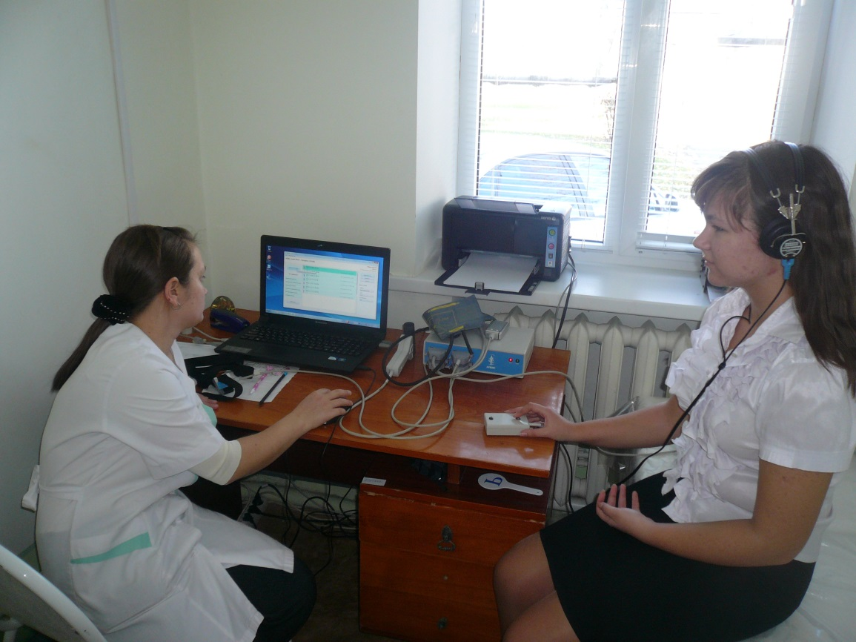
Возможности АПК «АРМИС»
осуществление
доврачебной
диагностики
состояния
слуховой
системы

Slide 12
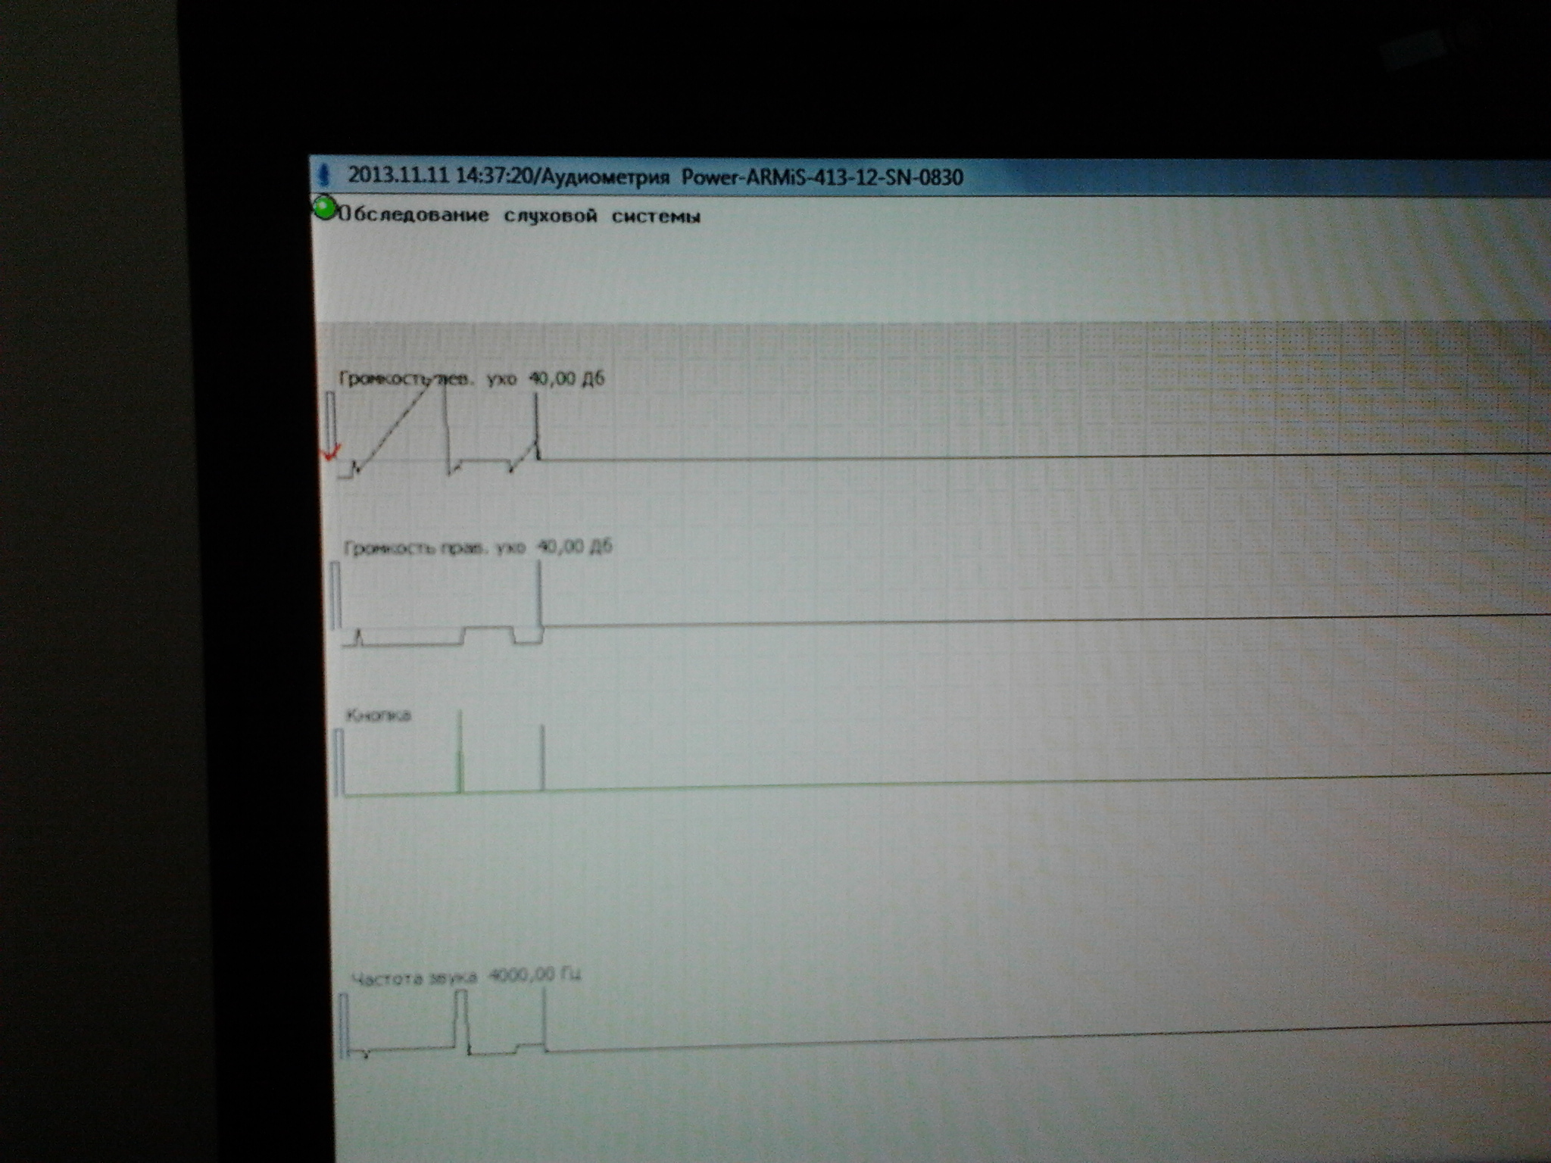

Slide 13
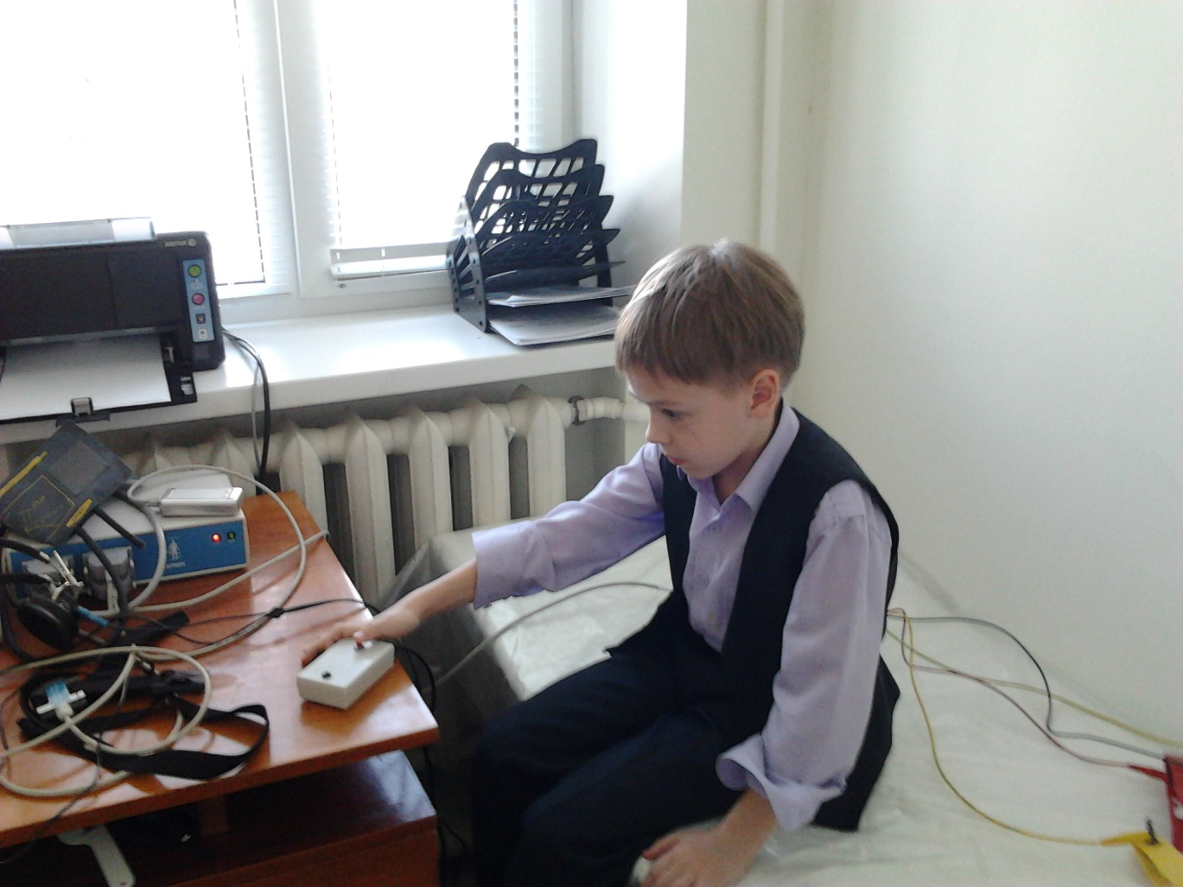
Возможности АПК «АРМИС»
осуществление
доврачебной
диагностики
состояния
центральной
нервной
системы

Slide 14
Годовой График доврачебного диагностического обследования обучающихся
МОБУ лицея № 33 на аппарате «АРМИС» в 2013-2014 учебном году
Класс | Начало обследования | Конец обследования | Кол-во в день | Кол-во дней | Число обследуемых | Примечание
11 | 5.11.13 | 14.11.13 | 5 | 8 | 39
10 | 15.11.13 | 28.11.13 | 5 | 6 | 30 | 19.11.13-24.11.13 каникулы
9а,7а | 29.11.13 | 09.12.13 | 7 | 7 | 49
9б,7б | 10.12.13 | 19.12.13 | 7 | 8 | 54
9в,7в | 20.12.13 | 30.12.13 | 7 | 7 | 49 | 31.12.13 -7.01.14 каникулы
8а,6а | 08.01.14 | 17.01.14 | 7 | 8 | 54
8б,6б | 20.01.14 | 29.01.14 | 7 | 8 | 56
5а,6в | 30.01.14 | 07.02.14 | 7 | 7 | 49 | 19.02.14-23.02.14 каникулы
5б,4б | 10.02.14 | 18.02.14 | 7 | 6 | 43
5в,4а | 24.02.14 | 05.03.14 | 7 | 8 | 52
4в,3а | 06.03.14 | 18.03.14 | 7 | 9 | 59
2а,3б | 19.03.14 | 01.04.14 | 6 | 10 | 56
2б,3в | 02.04.14 | 21.04.14 | 6 | 9 | 55
1а,2в | 22.04.14 | 05.05.14 | 6 | 9 | 54
1б,1в | 06.05.14 | 21.05.14 | 6 | 10 | 57

Slide 15
График доврачебного диагностического обследования обучающихся
10 классов МОБУ лицея № 33 на аппарате «АРМИС» в 2013-2014 учебном году
/п | ФИО | Дата обследования
 |  | 15.11.13 | 18.11.13 | 25.11.13 | 26.11.13 | 27.11.13 | 28.11.13
1
2
3
4
5
6
7
8
9
10
11
12
13
14
15
16
17
18
19
20
21
22
23
24
25
26
27
28
29
30

Slide 16
График обследования обучающихся
10 класса МОБУ лицея № 33 на аппарате «АРМИС» в 2013-2014 учебном году
№п/п | ФИО | Время обследования
 |  | 08:00-09:00 | 09:00-10:00 | 10:00-11:00 | 11:00 - 12:00 | 12:00 - 13:00
1
2
3
4
5
6
7
8
9
10
11
12
13
14
15
16
17
18
19
20
21
22
23
24
25
26
27
28
29
30

